Slide 1
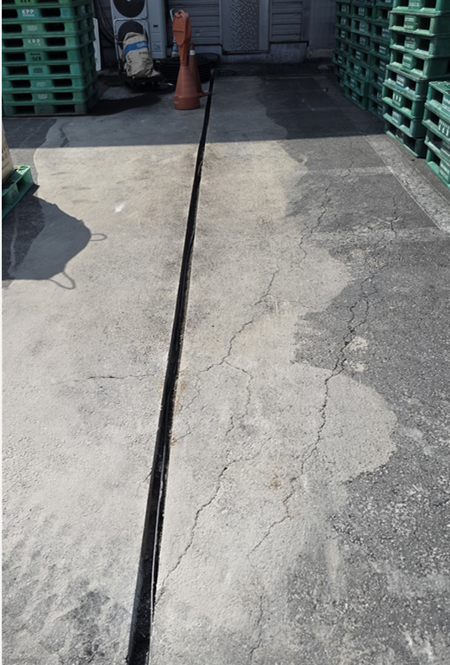
[ 보전 수선비 보고 – 4월 2일 ]
번호 | 수리내용 | 세부내용 | 최종금액 | 사 진
1 | 1공장 전선포설용 바닥컷팅 및 홈파기 | ■ 사유 - 1공장 심정펌프 바닥매설 전선불량으로 이를 신규매립하기 위한 바닥컷팅 및 홈파기 시행 - 시행일 : 3월 26일(목) | 400,000
▶ 3월 25일 구두보고 후 시행건이며, 4월 2일 기안일까지 보전 박태식 부장 점검 결과 이상없이 정상가동됨

